Slide 2
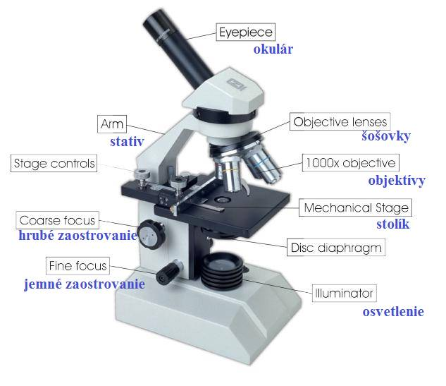
hlavica
makroskrutka
mikroskrutka

Slide 3
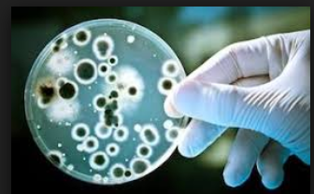
VEDNÉ DISCIPLÍNY, METÓDY A DEJINY BIOLÓGIE
Mgr. Ivana Richnavská

Slide 4

Čo je BIOLÓGIA ???
=Bios
=logos

Slide 5
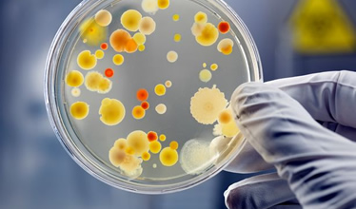
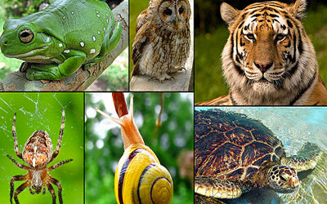
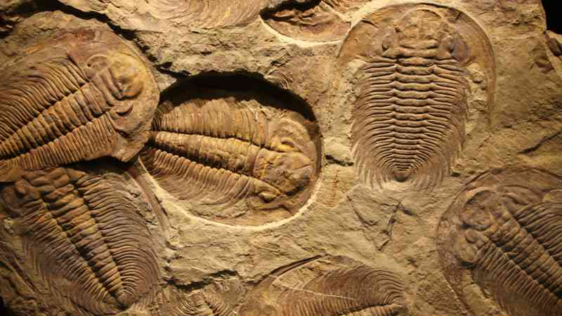
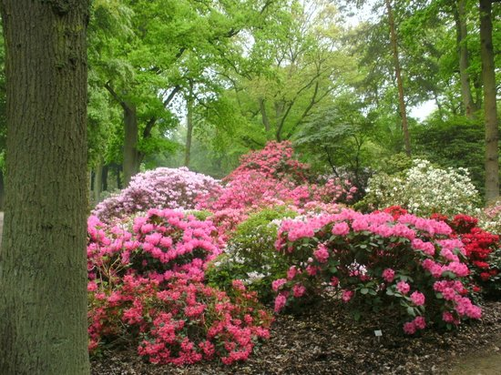
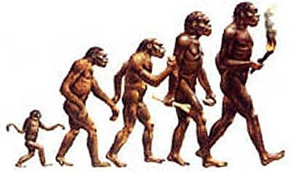
Delenie biologických vied podľa veľkých skupín organizmov:

Slide 6
Všeobecná biológia
systematická biológia
cytológia
histológia
embryológia
Fyziologické vedy
etológia
genetika
ekológia

Slide 7
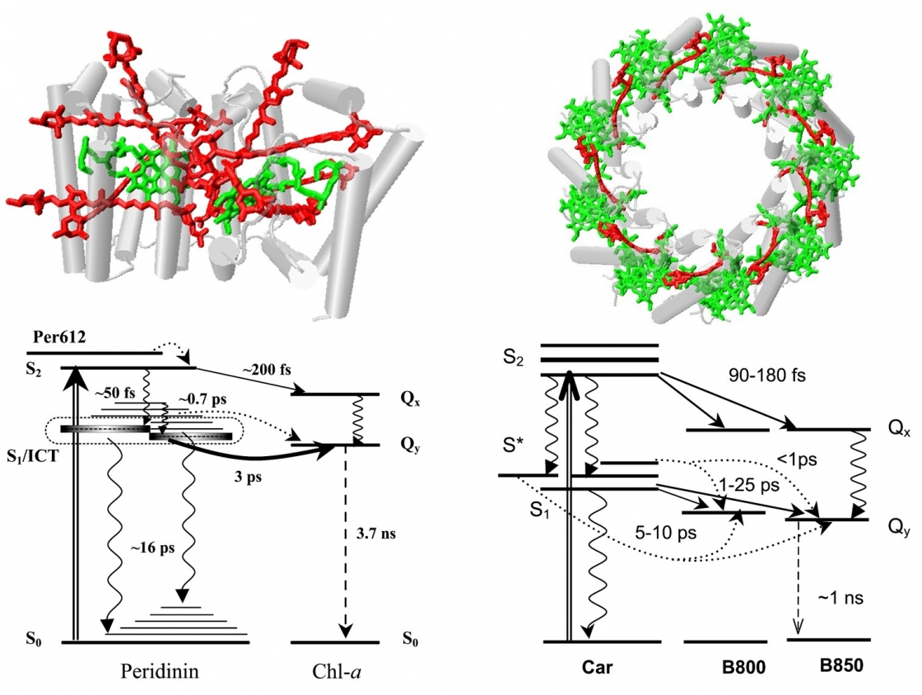
Hraničné vedy
Biofyzika, biochémia, biogeografia

Slide 8
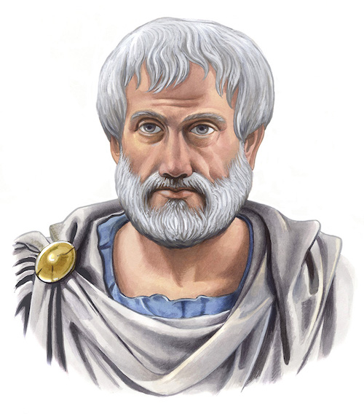
DEJINY BIOLÓGIE
Teória ABIOGENÉZY
1.

Slide 9
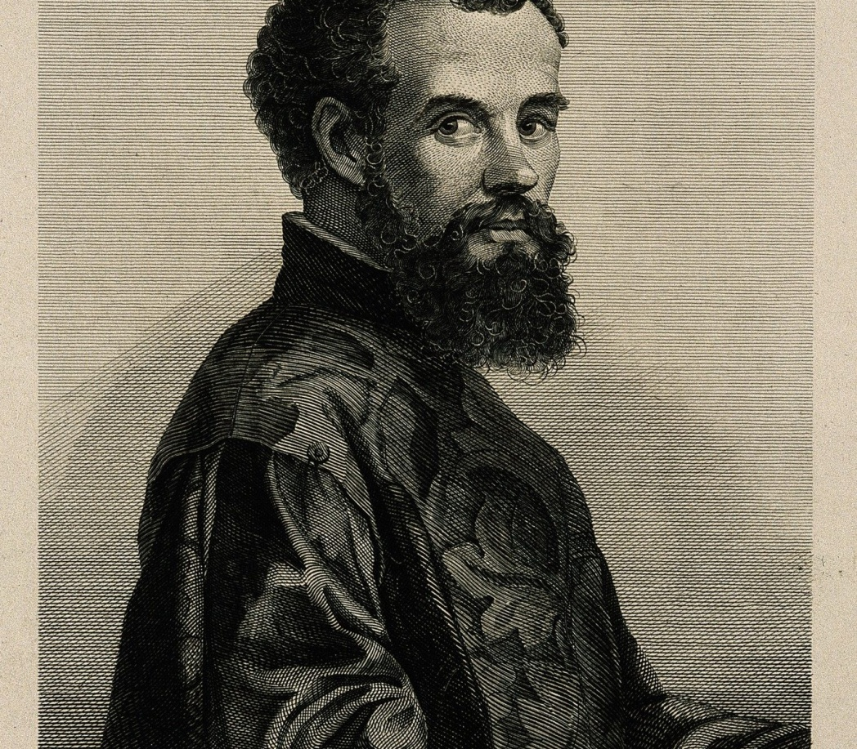
16.stor.
pitvy

Slide 10
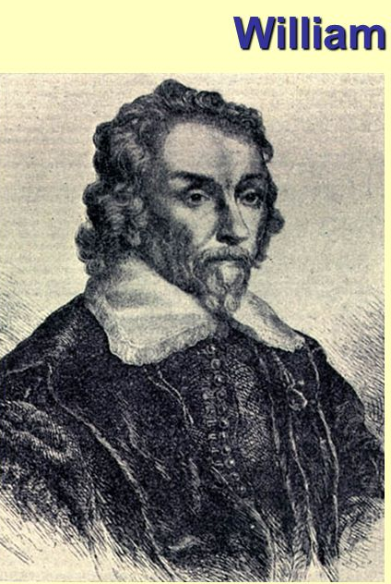
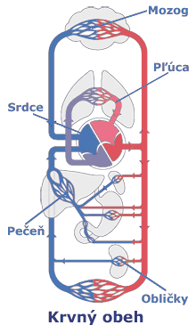
HARVEY

Slide 11
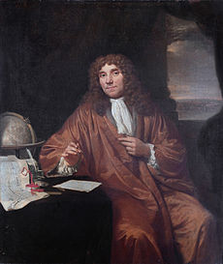
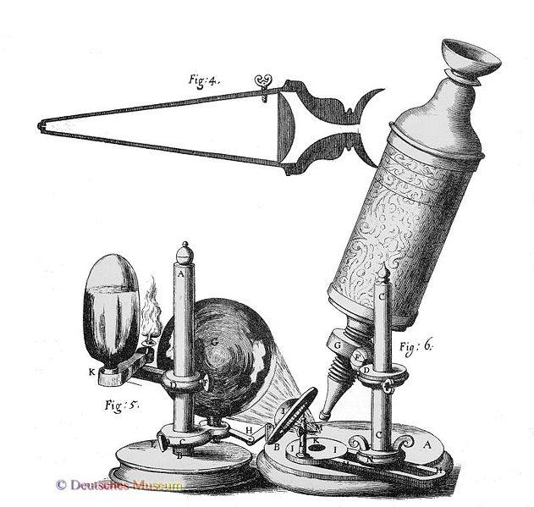
Anthony von Leeuwenhoek

Slide 12
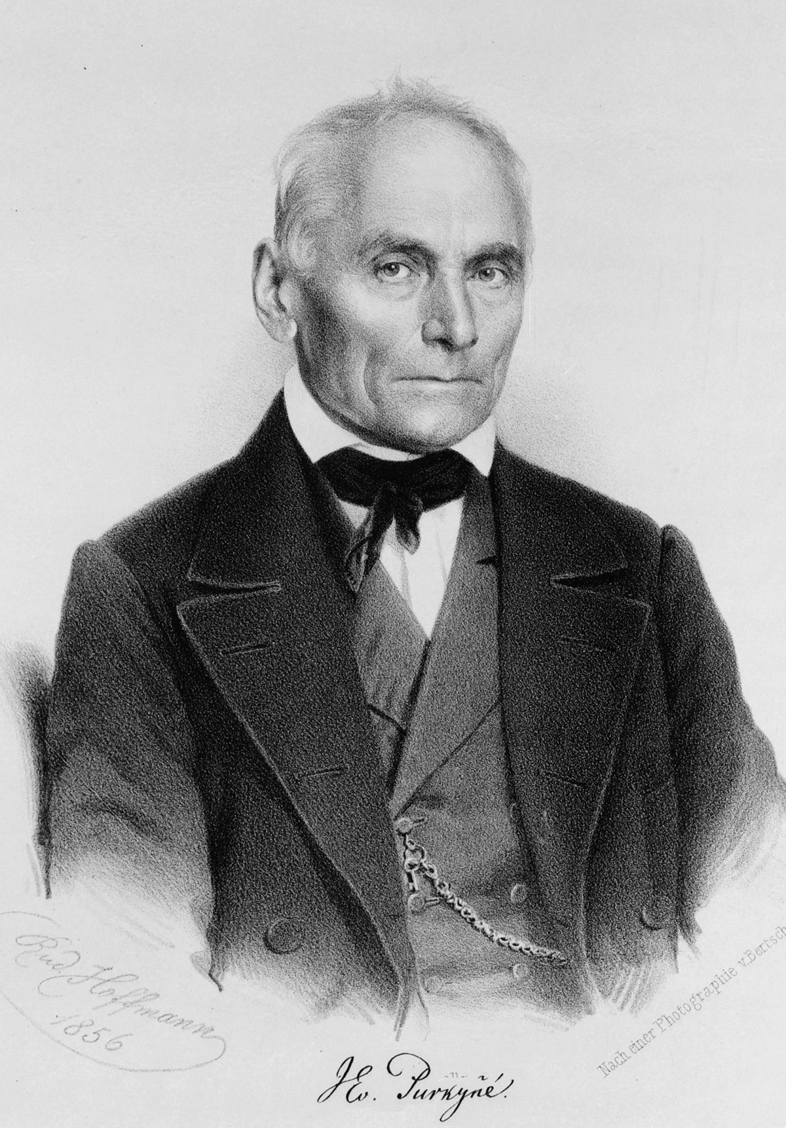
JAN EVANGELISTA PURKYŇE
PROTOPLAZMA

Slide 13
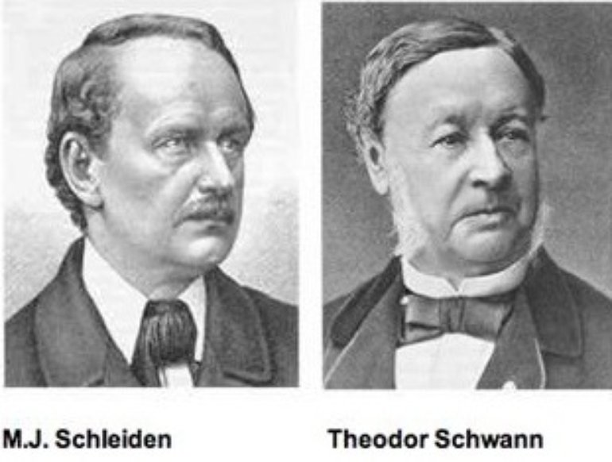
Schleiden, Schwann + PURKYŇE
1838

Slide 14
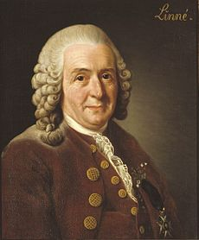
CARL LINNÉ
Zatriedil R a Ž do skupín!

Slide 15
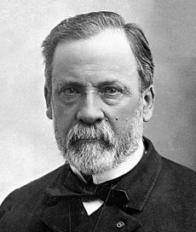
LOUIS PASTEUR
Teória ABIOGENÉZY
imunizácia

Slide 16
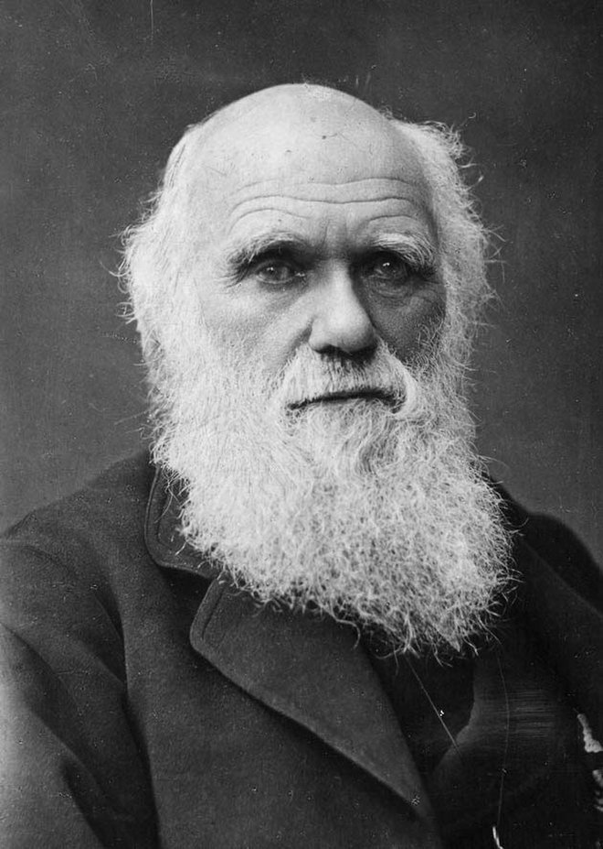
Charles Darwin
Teória EVOLÚCIE

Slide 17
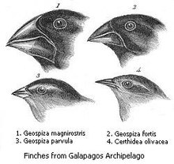
Variabilita zobákov piniek na súostroví Galapágy,
bola jedným z dôvodov, ktorý viedol Darwina
k formulovaniu Teórie Evolúcie

Slide 18
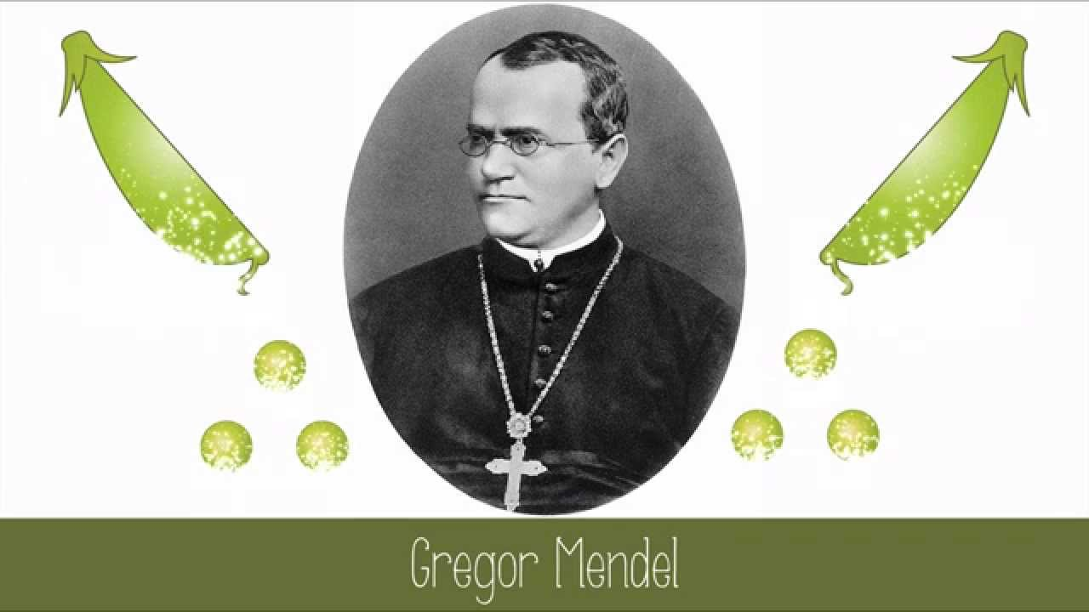
J.G.MENDEL

Slide 19
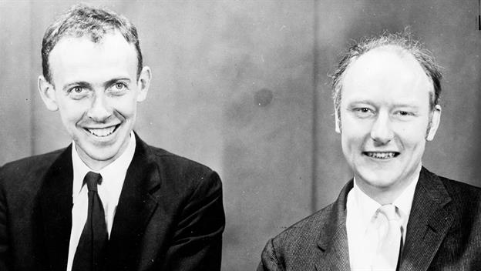
WATSON, CRICK
1953

Slide 20
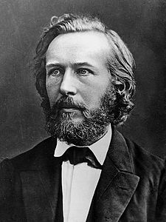

Ernst HAECKEL

Slide 21
METÓDY V BIOLÓGII
1.POZOROVANIE
2.POKUS (=EXPERIMENT)
3.HYPOTÉZA

